Slide 1
APOZICIJA

Slide 2
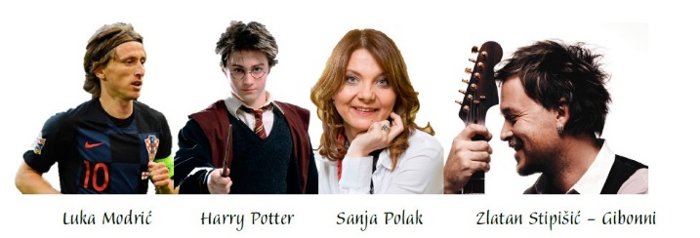
Tko sam, što sam?

Slide 3
Apozicija je imenica koja dopunjuje drugu imenicu.
Nogometaš Luka Modrić
Čarobnjak Harry Potter
Spisateljica Sanja Polak
Pjevač Gibonni

Slide 4
Koja vrsta riječi se uvijek pojavljuje u služni apozicije? U kojem su padežu apozicija i imenica na koju se odnosi?
Grad Dubrovnik smješten je na jugu Hrvatske.
S kule Minčete pruža se veličanstven pogled na grad.
Rijeka Drava utječe u rijeku Dunav kod Aljmaša.
U dvorcu Trakošćanu često se održavaju izložbe.

Slide 5

SVE O APOZICIJI
Apozicija je uvijek IMENICA.
Dopunjuje drugu imenicu i slaže se s njom u PADEŽU!
Nesamostalni je rečenični dio kojemu mjesto u rečenici otvara IMENICA!

Slide 6
Promotri sljedeće primjere
Kamena kula Minčeta nalazi se u Dubrovniku.
Stari dvorac Trakošćan podignut je u 13. stoljeću.
ATRIBUT + APOZICIJA = APOZICIJSKI SKUP

Slide 7

Promotri kada apoziciju odvajamo zarezom?
Sanja Polak, spisateljica, napisala je mnogo zanimljivih knjiga.
Minčeta, kamena kula, nalazi se u Dubrovniku.
Ako se apozicija ili apozicijski skup nalazi IZA IMENICE, od ostatka rečenice odvaja se zarezom.

Slide 8

Radna bilježnica str. 68-70.

